Slide 1
Zabbix e SNMP

Slide 2
Ambiente
CentOS 7.2
Net-SNMP 5.7
Zabbix 3.0

Slide 3



Quem sou eu
André (Luis Boni) Déo
Fundador da Comunidade Zabbix Brasil
Co-Autor do Livro de A a Zabbix
Administrador de Redes, Professor Universitário, Membro da Comunidade OpenSource.
@deoandre andredeo@gmail.com
http://andredeo.blogspot.com

Slide 4
Por que o Zabbix
não lê meus dados?
Início
Você consegue ler os dados via snmpget?
Revise a configuração do item no Zabbix
Revise a configuração do equipamento
Sim
Não
Fim

Slide 5
Estrutura do Net-SNMP
/etc/snmpd.conf
Arquivo de configuração principal do Net-Snmp:
Se você especificar um objeto nesse arquivo, como por exemplo, syslocation, syscontact, sysdescr, etc. Esse objeto se tornará ro (read only).
Man snmpd.conf
/etc/snmp.conf
Arquivo de configurações do ambiente:
Definições de acesso do cliente;
Definições de diretórios padrões;
Definições de mibs;
Definições de saídas padrões de comandos.
Man snmp.conf

Slide 6
Estrutura do Net-SNMP
~/.snmp/snmp.conf
Arquivos de configurações do ambiente:
Definições de acesso do cliente;
Definições de saídas padrões de comandos.
Man snmp.conf
/var/lib/net-snmp/snmpd.conf
No momento em que o serviço é iniciado, carrega a configuração do net-snmpd.conf e as mibs disponíveis no sistema:
Usuários SNMP V3 são armazenados nesse arquivo de forma criptografada;
Número de vezes que o serviço foi (re)inicializado;
Serial para controlar alterações no arquivo.

Slide 7
Estrutura do Net-SNMP
/etc/snmptrapd.conf
Arquivo de configuração dos traps:
Man snmptrapd.conf
/usr/share/snmp/mibs
Diretório padrão das Mibs:
Tutorial Using and loading MIBS

Slide 8
Eu preciso ter a MIB
do equipamento para ler os dados!

Slide 9
Eu preciso ter a MIB
do equipamento para ler os dados!
# snmpget -v2c -c public localhost sysContact.0
SNMPv2-MIB::sysContact.0 = STRING: root@localhost
# snmpget -On -v2c -c public localhost sysContact.0
.1.3.6.1.2.1.1.4.0 = STRING: root@localhost

Slide 10
Eu preciso ter a MIB
do equipamento para ler os dados!
# snmpget -v2c -c public localhost sysContact.0
MIB search path: /root/.snmp/mibs:/usr/share/snmp/mibs
Cannot find module (SNMPv2-MIB): At line 12 in /usr/share/snmp/mibs/IF-MIB.txt
.
.
.
sysContact.0: Unknown Object Identifier (Sub-id not found: (top) -> sysContact)

Slide 11
Eu preciso ter a MIB
do equipamento para ler os dados!
# snmpget -v2c -c public localhost .1.3.6.1.2.1.1.4.0
MIB search path: /root/.snmp/mibs:/usr/share/snmp/mibs
Cannot find module (SNMPv2-MIB): At line 12 in /usr/share/snmp/mibs/IF-MIB.txt
.
.
.
SNMPv2-SMI::mib-2.1.4.0 = STRING: "root@localhost"
MITO

Slide 12
Mensagem ao final do
snmpwalk. O que significa?
# snmpwalk -v2c -c public localhost
DISMAN-EVENT-MIB::sysUpTimeInstance = Timeticks: (159) 0:00:01.59
IF-MIB::ifDescr.1 = STRING: lo
IF-MIB::ifDescr.2 = STRING: enp0s3
IF-MIB::ifDescr.3 = STRING: enp0s8
IF-MIB::ifAdminStatus.1 = INTEGER: up(1)
IF-MIB::ifAdminStatus.2 = INTEGER: up(1)
IF-MIB::ifAdminStatus.3 = INTEGER: up(1)
IF-MIB::ifOperStatus.1 = INTEGER: up(1)
IF-MIB::ifOperStatus.2 = INTEGER: up(1)
IF-MIB::ifOperStatus.3 = INTEGER: up(1)
IF-MIB::ifOperStatus.3 = No more variables left in this MIB View (It is past the end of the MIB tree)

Slide 13
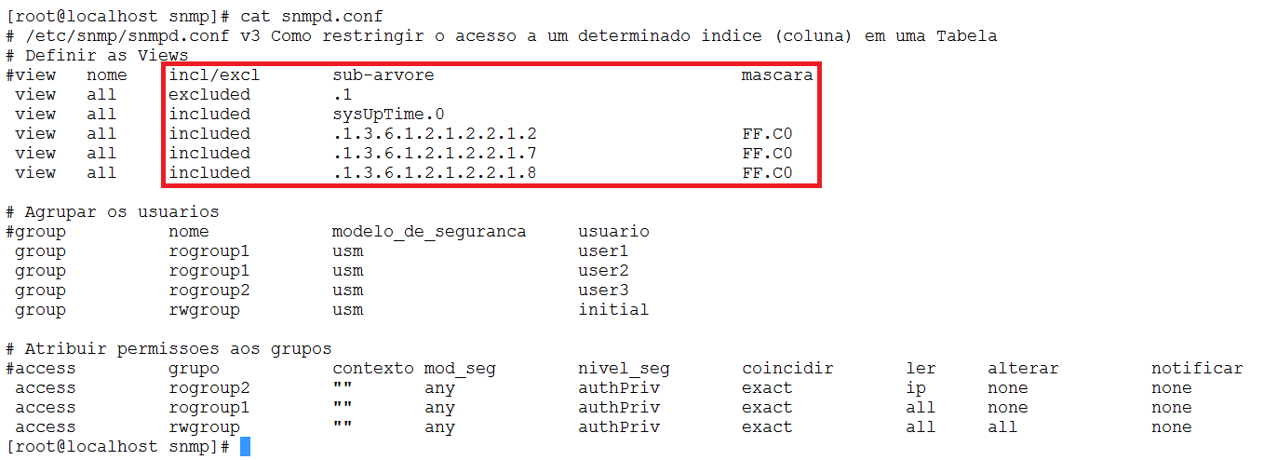
Mensagem ao final do
snmpwalk. O que significa?
Existe algum tipo de filtro (Included/Exclued ou Máscara) bloqueando parte das informações

Slide 14
Utilizo apenas SNMP v3
na minha rede, estou seguro!
# snmpget -v 3 -u user1 -n "" -x DES -l authNoPriv -a MD5 -A senhateste localhost sysContact.0
SNMPv2-MIB::sysContact.0 = STRING: root@localhost

Slide 15
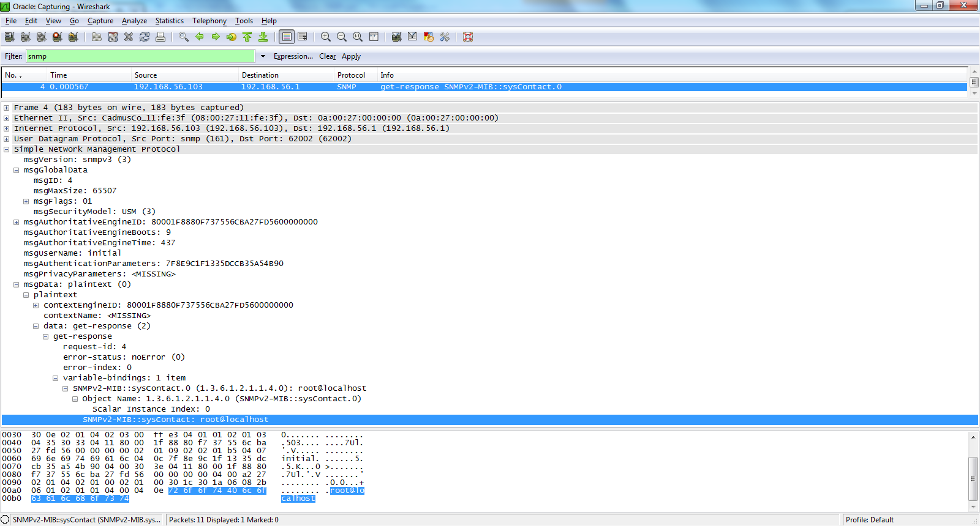
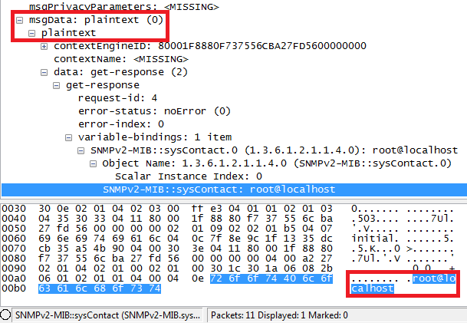
Utilizo apenas SNMP v3
na minha rede, estou seguro!

Slide 16
Utilizo apenas SNMP v3
na minha rede, estou seguro!
# snmpget -v 3 -u user1 -n "" -x DES -X senha_key -l authPriv -a MD5 -A senhateste localhost sysContact.0
SNMPv2-MIB::sysContact.0 = STRING: root@localhost

Slide 17
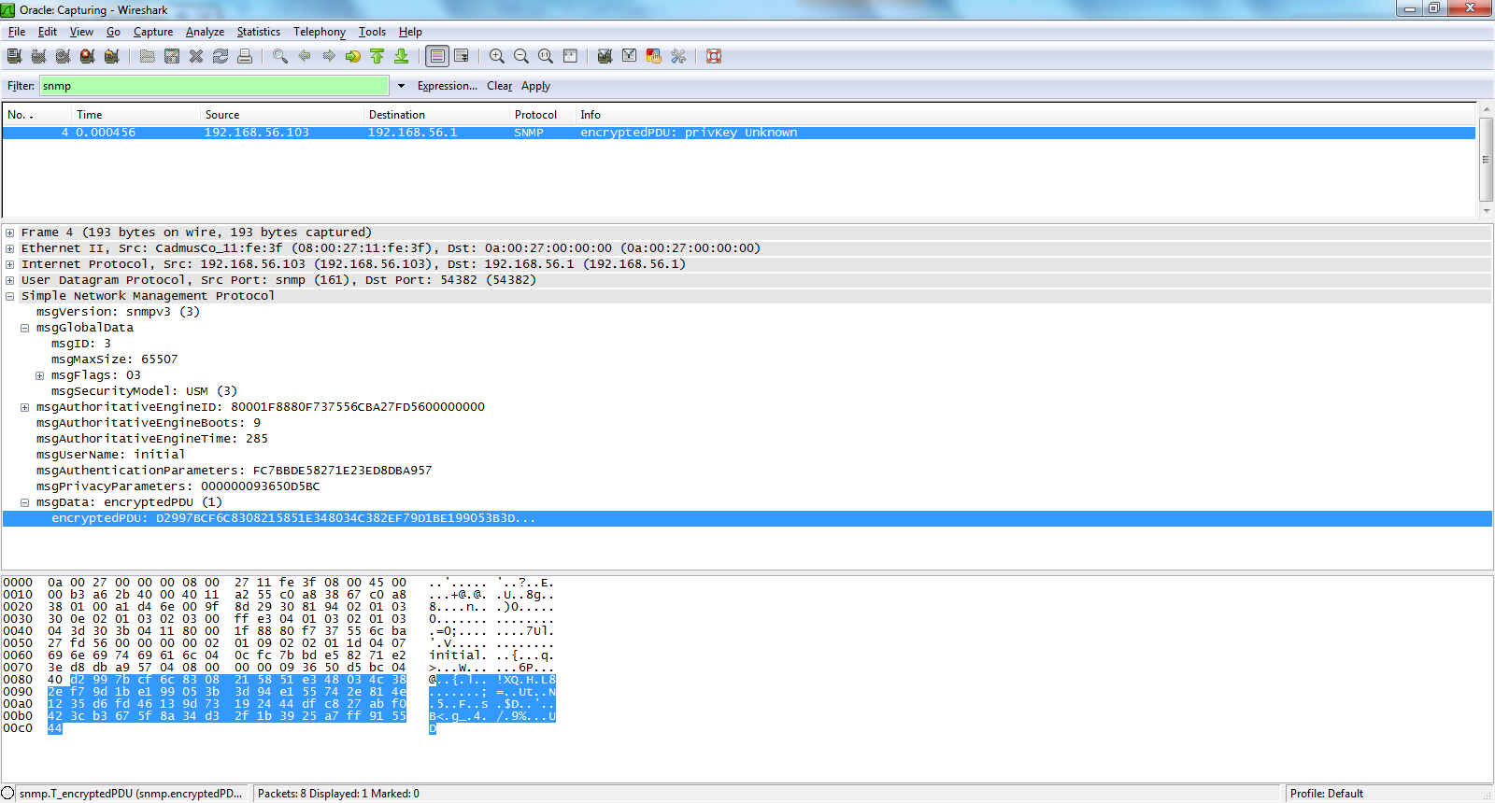
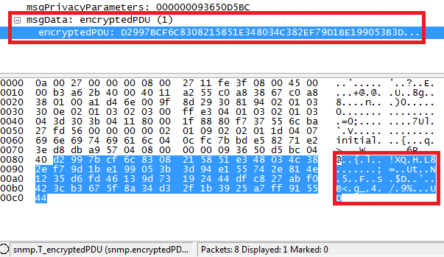
Utilizo apenas SNMP v3
na minha rede, estou seguro!

Slide 18
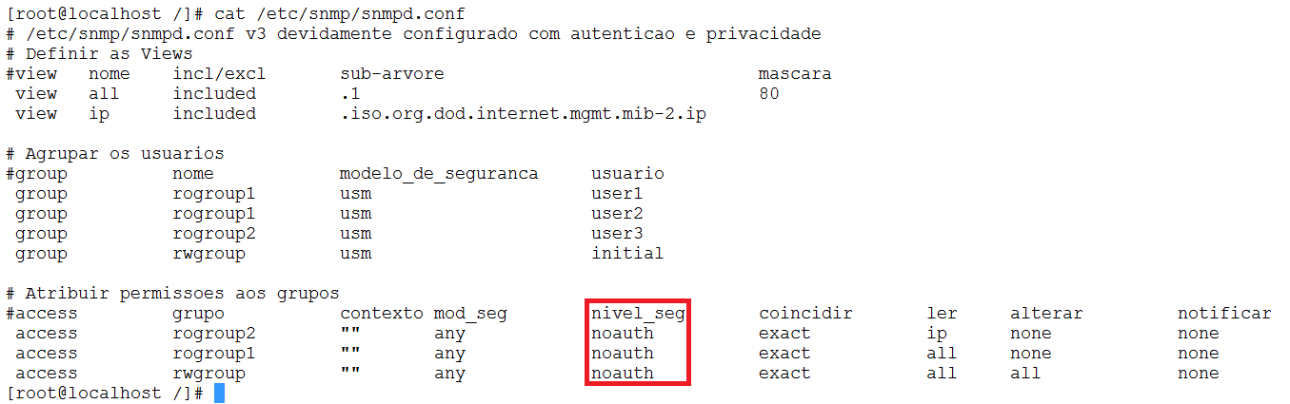
Utilizo apenas SNMP v3
na minha rede, estou seguro!

Slide 19
Utilizo apenas SNMP v3
na minha rede, estou seguro!
# snmpget -v 3 -u user1 -n "" -x DES -X senha_key -l authPriv -a MD5 -A senhateste localhost sysContact.0
SNMPv2-MIB::sysContact.0 = STRING: root@localhost
# snmpget -v 3 -u user1 -n "" -x DES -l authNoPriv -a MD5 -A senhateste localhost sysContact.0
SNMPv2-MIB::sysContact.0 = STRING: root@localhost
# snmpget -v 3 -u user1 -n "" -x DES -l NoauthNoPriv -a MD5 localhost sysContact.0
SNMPv2-MIB::sysContact.0 = STRING: root@localhost

Slide 20
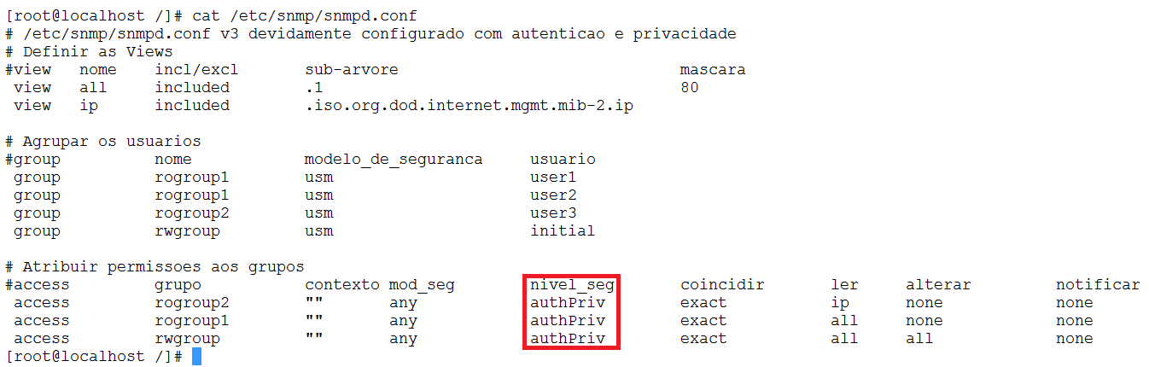
Utilizo apenas SNMP v3
na minha rede, estou seguro!

Slide 21
Utilizo apenas SNMP v3
na minha rede, estou seguro!
# snmpget -v 3 -u user1 -n "" -x DES -l NoauthNoPriv -a MD5 localhost sysContact.0
Error in packet
Reason: authorizationError (access denied to that object)
# snmpget -v 3 -u user1 -n "" -x DES -l authNoPriv -a MD5 -A senhateste localhost sysContact.0
Error in packet
Reason: authorizationError (access denied to that object)
# snmpget -v 3 -u user1 -n "" -x DES -X senha_key -l authPriv -a MD5 -A senhateste localhost sysContact.0
SNMPv2-MIB::sysContact.0 = STRING: root@localhost

Slide 22
Utilizo apenas SNMP v3
na minha rede, estou seguro!
“For privacy, the Security Model defines what portion of the message is encrypted. “ – IEEE - rfc3411
Depende

Slide 23

Por que o Zabbix
não lê meus dados?

Slide 24
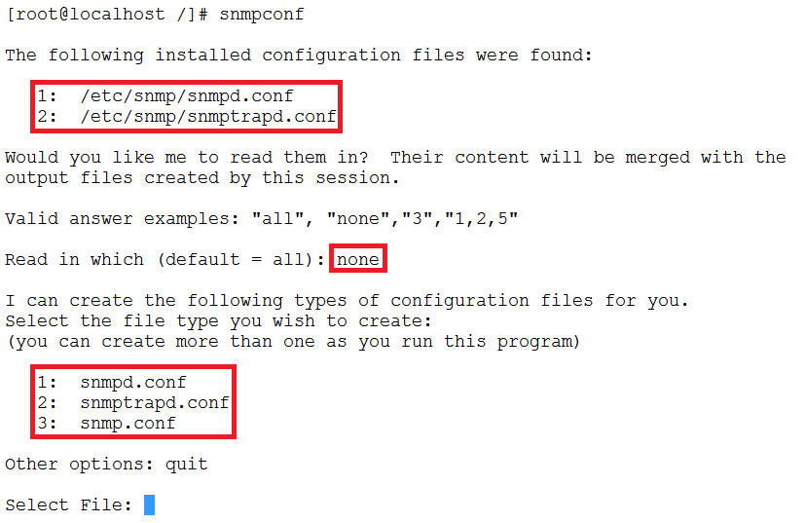
Comandos SNMP Uteis
snmpconf
snmpconf – Gera arquivos de configuração.

Slide 25
Comandos SNMP Uteis
snmptranslate
snmptranslate – Traduz OIDs numéricos em nonimais ou vice-versa
Exibe a árvore dos objetos.

Slide 26
Comandos SNMP Uteis
snmptranslate
-On -lb / -On -IR: Exibe o OID numérico de um objeto
# snmptranslate -On -Ib sysUptime
.1.3.6.1.2.1.1.3
# snmptranslate -On -IR sysUpTime
.1.3.6.1.2.1.1.3

Slide 27
Comandos SNMP Uteis
snmptranslate
-Of -Ib / -Of -IR: Exibe o OID nominal de um objeto
# snmptranslate -Of -Ib sysUptime
.iso.org.dod.internet.mgmt.mib-2.system.sysUpTime
# snmptranslate -Of -IR sysUpTime
.iso.org.dod.internet.mgmt.mib-2.system.sysUpTime

Slide 28
Comandos SNMP Uteis
snmptranslate
-On -Ib -Td: Exibe o OID numérico de um objeto e sua descrição
# snmptranslate -On -Ib -Td sysUptime
.1.3.6.1.2.1.1.3
sysUpTime OBJECT-TYPE
-- FROM SNMPv2-MIB
SYNTAX TimeTicks
MAX-ACCESS read-only
STATUS current
DESCRIPTION "The time (in hundredths of a second) since the
network management portion of the system was last
re-initialized."
::= { iso(1) org(3) dod(6) internet(1) mgmt(2) mib-2(1) system(1) 3 }

Slide 29
Comandos SNMP Uteis
snmptranslate
Exibindo o OID nominal de um OID numérico
# snmptranslate .1.3.6.1.2.1.1.3
SNMPv2-MIB::sysUpTime

Slide 30
Comandos SNMP Uteis
snmptranslate
-Td: Exibe a descrição de um OID
# snmptranslate -Td .1.3.6.1.2.1.1.3
SNMPv2-MIB::sysUpTime
sysUpTime OBJECT-TYPE
-- FROM SNMPv2-MIB
SYNTAX TimeTicks
MAX-ACCESS read-only
STATUS current
DESCRIPTION "The time (in hundredths of a second) since the
network management portion of the system was last
re-initialized."
::= { iso(1) org(3) dod(6) internet(1) mgmt(2) mib-2(1) system(1) 3 }

Slide 31
Comandos SNMP Uteis
snmptranslate
-Tp -IR: Exibe a hierarquia da MIB a partir de um galho

Slide 32
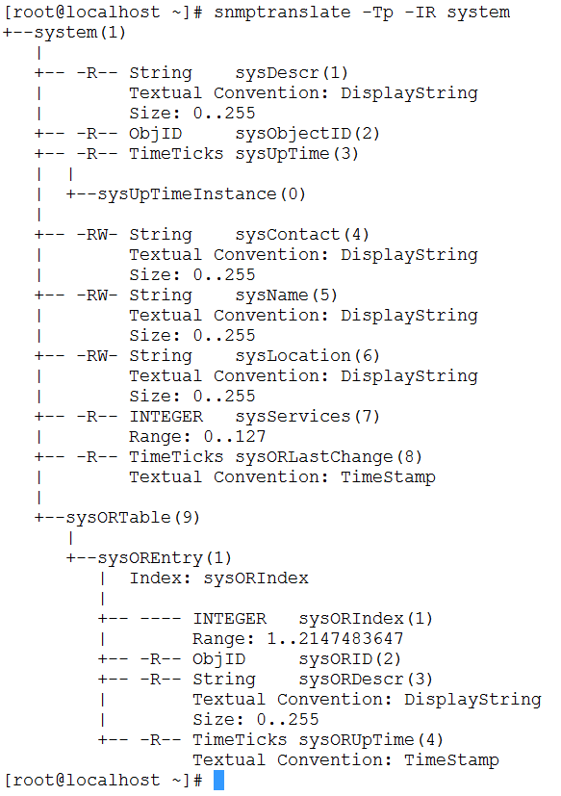
Comandos SNMP Uteis
snmptranslate

Slide 33
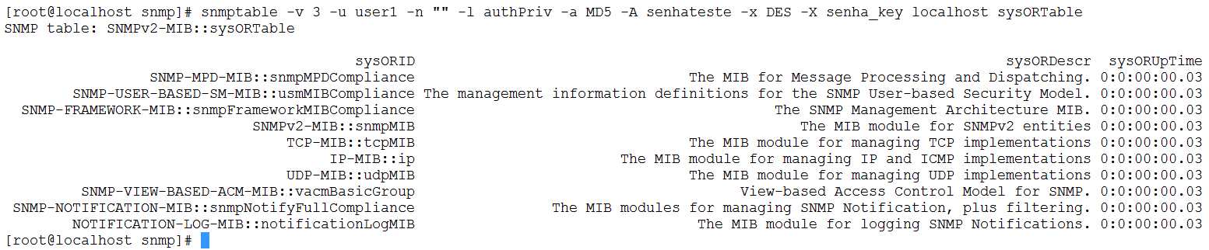
Comandos SNMP Uteis
snmptable
snmptable – Exibe as informações de tabelas de objetos em formato de tabela.

Slide 34
Configurações Uteis
~./.snmp/snmp.conf
Permite definir todos os parâmetros de autenticação.
# cat snmp.conf
defversion 3
defsecurityname initial
defsecuritylevel authPriv
defauthtype MD5
defauthpassphrase setup_passphrase
defprivtype DES
defprivpassphrase setup_passkey

Slide 35
Configurações Uteis
~/.snmp/snmp.conf
Sintaxe dos comandos sem o snmp.conf:
Sintaxe dos comandos com o snmp.conf:
# snmpget -v 3 -u initial -n "" -x DES -X setup_passkey -l authPriv -a MD5 -A setup_passphrase localhost sysContact.0
# snmpget localhost sysContact.0

Slide 36
Configurações Uteis
/etc/snmp/snmp.conf
Carregar automáticamente todas as MIBs disponíveis no sistema.
# cat snmp.conf
mibs +ALL

Slide 37
Configurações Uteis
extend
extend – Permite executar um comando com passagem de parâmetros, assim como o exec, porém me permite especificar em qual OID as informações serão armazenadas.
# cat /etc/snmp
# /etc/snmp/snmpd.conf v3 devidamente configurado - Monitoramento utilizando um comando customizado com OID personalizada
.
.
#extend OID Nome comando Parametros
extend .1.1.1.1.1 Zabbix /bin/bash /etc/snmp/zabbix.sh

Slide 38
Configurações Uteis
extend
# snmpwalk -v 3 -u initial -n "" -x DES -l authNoPriv -a MD5 -A setup_passphrase localhost .1.1.1.1.1
iso.1.1.1.1.1.0 = INTEGER: 1
iso.1.1.1.1.2.1.2.4.69.99.104.111 = STRING: "/bin/bash"
iso.1.1.1.1.2.1.3.4.69.99.104.111 = STRING: "/etc/snmp/zabbix.sh"
iso.1.1.1.1.2.1.4.4.69.99.104.111 = ""
.
.
.
iso.1.1.1.1.3.1.4.4.69.99.104.111 = INTEGER: 0
iso.1.1.1.1.4.1.2.4.69.99.104.111.1 = STRING: "Boa Tarde, vamos organizar nosso monitoramento"

Slide 39
Configurações Uteis
Máscaras
Máscaras devem ser informadas no formato Hexadecimal; O caractere separador da mascara pode ser “.” ou “:”;
A cada bit na máscara indica se os OIDs correspondentes devem coincidir (1) ou não (0).

Slide 40
Configurações Uteis
Máscaras
Um exemplo visual:
.1.3.6.1.2.1.2.2.1.1.1 == interfaces.ifTable.ifEntry.ifIndex.1
1 1 1 1 1 1 1 1 1 0 1 (00000) == (ff.a0)
o índice (the index)
a coluna (the column)
ifEntry
ifTable

Slide 41
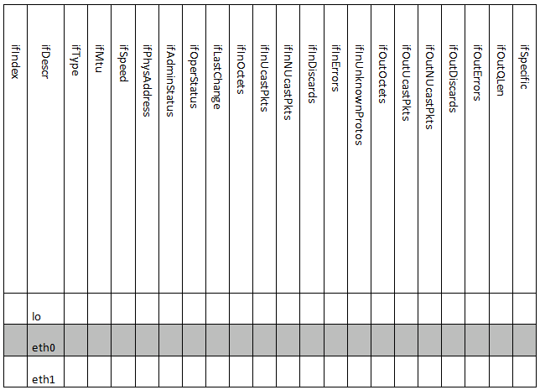
Configurações Uteis
Máscaras

Slide 42
Visualizando os dados
de maneira variada
Exibição Padrão
# snmpget -v 3 -u initial -n "" -x DES -l authNoPriv -a MD5 -A setup_passphrase localhost ifDescr.2
IF-MIB::ifDescr.2 = STRING: enp0s3
-Of: Exibindo o OID Completo Nonimal
# snmpget -Of -v 3 -u initial -n "" -x DES -l authNoPriv -a MD5 -A setup_passphrase localhost ifDescr.2
.iso.org.dod.internet.mgmt.mib-2.interfaces.ifTable.ifEntry.ifDescr.2 = STRING: enp0s3

Slide 43
Visualizando os dados
de maneira variada
-On: Exibindo o OID Completo Numérico
-Oq: Exibe o OID abreviado; Apenas o final do OID
# snmpget -On -v 3 -u initial -n "" -x DES -l authNoPriv -a MD5 -A setup_passphrase localhost ifDescr.2
.1.3.6.1.2.1.2.2.1.2.2 = STRING: enp0s3
# snmpget -Oq -v 3 -u initial -n "" -x DES -l authNoPriv -a MD5 -A setup_passphrase localhost ifDescr.2
IF-MIB::ifDescr.2 enp0s3

Slide 44
Visualizando os dados
de maneira variada
-Oqn: Exibe o OID abreviado; Apenas o final do OID na forma numérica
# snmpget -Oqn -v 3 -u initial -n "" -x DES -l authNoPriv -a MD5 -A setup_passphrase localhost ifDescr.2
.1.3.6.1.2.1.2.2.1.2.2 enp0s3

Slide 45
SNMP no Zabbix
Templates
Template SNMP Generic – Itens
sysContact – SNMPv2-MIB
sysDescr – SNMPv2-MIB
sysLocation – SNMPv2-MIB
sysName – SNMPv2-MIB
sysUpTime – SNMPv2-MIB
Template SNMP Generic – Discovery rules
Não se aplica.
Template SNMP Generic – Item prototypes
Não se aplica.

Slide 46
SNMP no Zabbix
Templates
Template SNMP Disks – Itens
Não se aplica.
Template SNMP Disk – Discovery rules
hrStorageDescr – HOST-RESOURCES-MIB
Template SNMP Disks – Item prototypes
hrStorageAllocationUnits – HOST-RESOURCES-MIB
hrStorageDescr – HOST-RESOURCES-MIB
hrStorageSize – HOST-RESOURCES-MIB
hrStorageUsed – HOST-RESOURCES-MIB
hrStorageUsedInBytes – last("hrStorageUsed[{#SNMPVALUE}]") * last("hrStorageAllocationUnits[{#SNMPVALUE}]")
hrStorageSizeInBytes – last("hrStorageSize[{#SNMPVALUE}]") * last("hrStorageAllocationUnits[{#SNMPVALUE}]")

Slide 47
SNMP no Zabbix
Templates
Template SNMP Interfaces – Itens
ifNumber – IF-MIB
Template SNMP Interfaces – Discovery rules
ifDescr – IF-MIB
Template SNMP Interfaces – Item prototypes
ifAdminStatus – IF-MIB
ifAlias – IF-MIB
ifDescr – IF-MIB
ifInErrors – IF-MIB
ifInOctets – IF-MIB
ifOperStatus – IF-MIB
ifOutErrors – IF-MIB
ifOutOctets – IF-MIB

Slide 48
SNMP no Zabbix
Templates
Template SNMP Processors – Itens
Não se aplica.
Template SNMP Processors– Discovery rules
hrProcessorLoad – HOST-RESOURCES-MIB
Template SNMP Processors – Item prototypes
hrProcessorLoad – HOST-RESOURCES-MIB

Slide 49
SNMP no Zabbix
Templates
Template SNMP Device
Template SNMP Generic
Template SNMP Interfaces
Template SNMP OS Linux
Template SNMP Disks
Template SNMP Generic
Template SNMP Interfaces
Template SNMP Processors
Template SNMP OS Windows
Template SNMP Disks
Template SNMP Generic
Template SNMP Interfaces
Template SNMP Processors
Todas Mibs Default

Slide 50
SNMP no Zabbix
Low Level Discovery
O SNMP utiliza o padrão <Indexador> = <valor>, o Zabbix entende esse padrão e converte para as macros {#SNMPINDEX} e {#SNMPVALUE}
SNMP:
# snmpwalk -v 3 -u user1 -n "" -x DES -X senha_key -l authPriv -a MD5 -A senhateste localhost IF-MIB::ifDescr
IF-MIB::ifDescr.1 = STRING: lo
IF-MIB::ifDescr.2 = STRING: enp0s3
IF-MIB::ifDescr.3 = STRING: enp0s8
Zabbix:
{#SNMPINDEX} ➔ 1 {#SNMPVALUE} ➔ lo
{#SNMPINDEX} ➔ 2 {#SNMPVALUE} ➔ enp0s3
{#SNMPINDEX} ➔ 3 {#SNMPVALUE} ➔ enp0s8

Slide 51
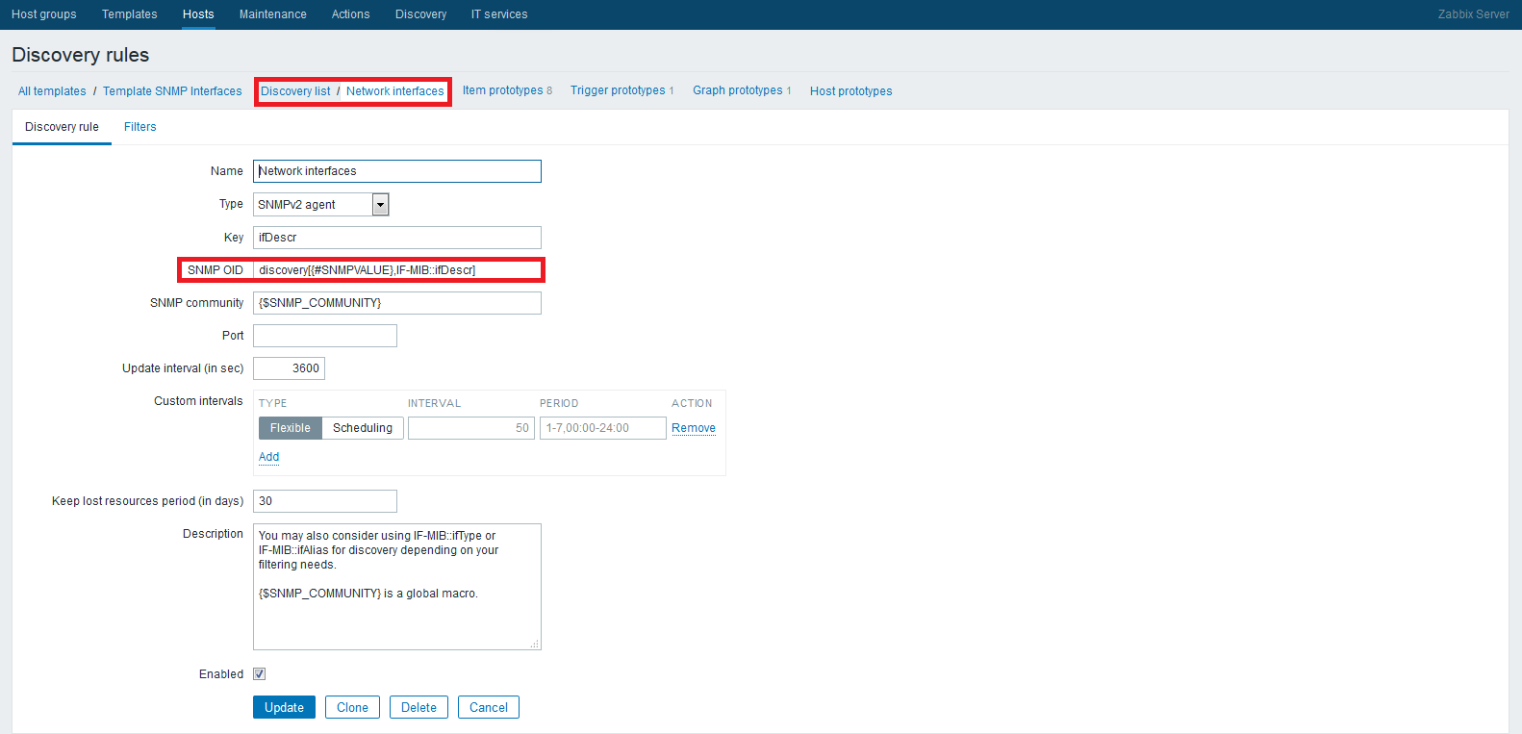
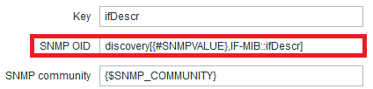
SNMP no Zabbix
Low Level Discovery

Slide 52
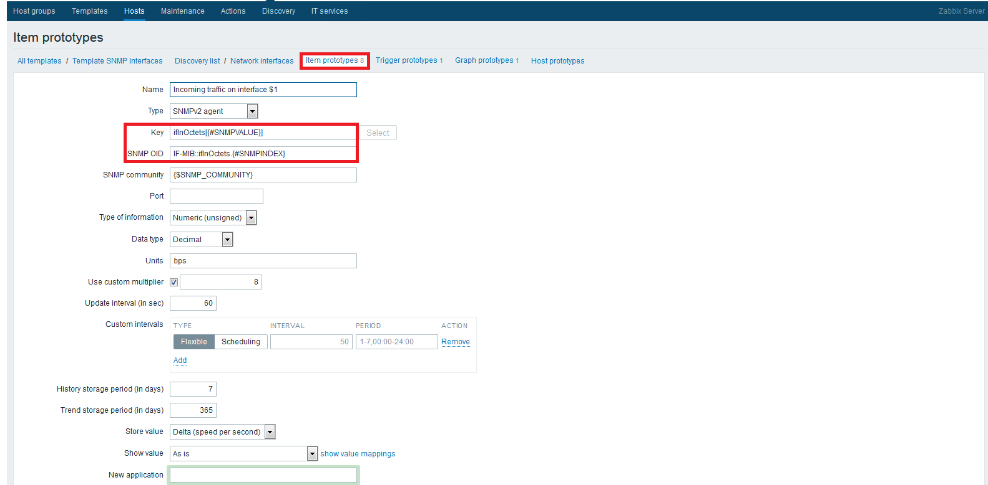
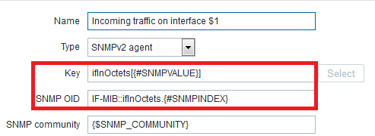
SNMP no Zabbix
Low Level Discovery

Slide 53
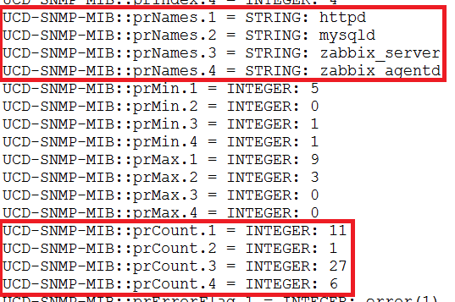
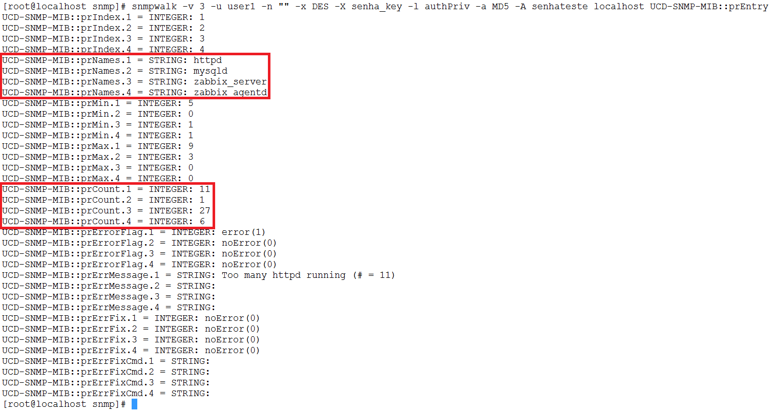
SNMP no Zabbix
LLD Personalizado

Slide 54
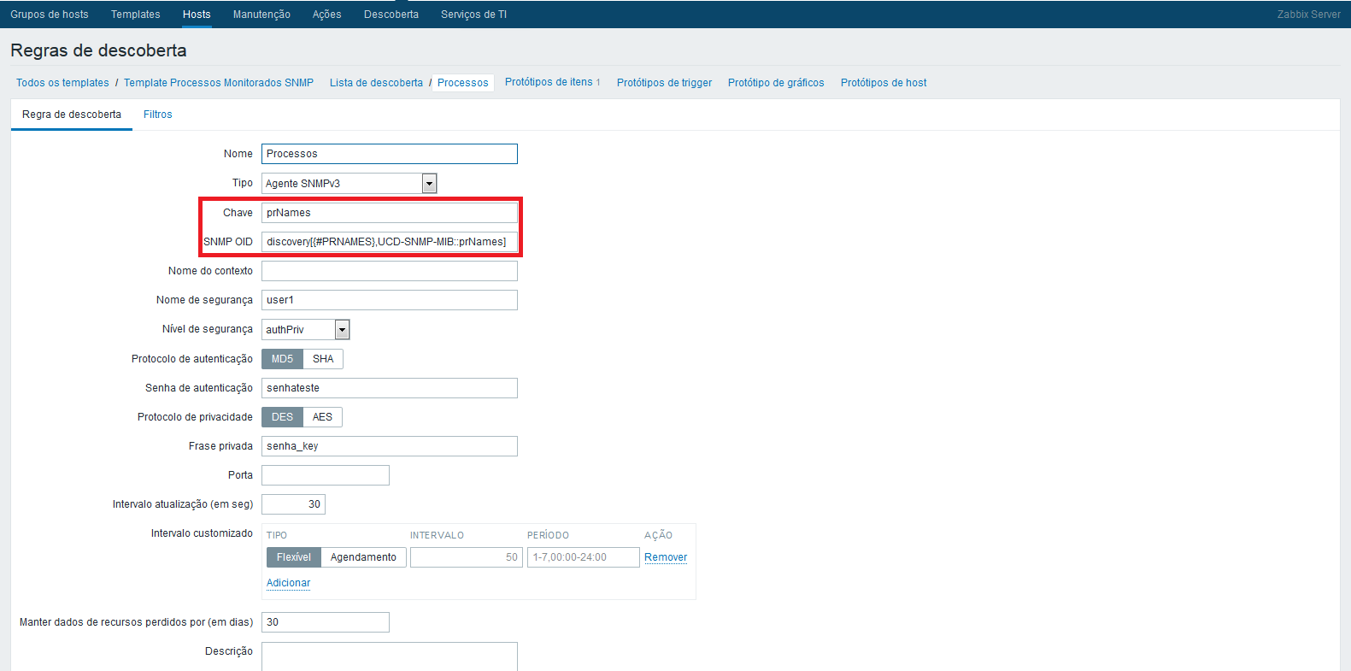
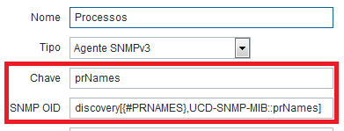
SNMP no Zabbix
LLD Personalizado

Slide 55
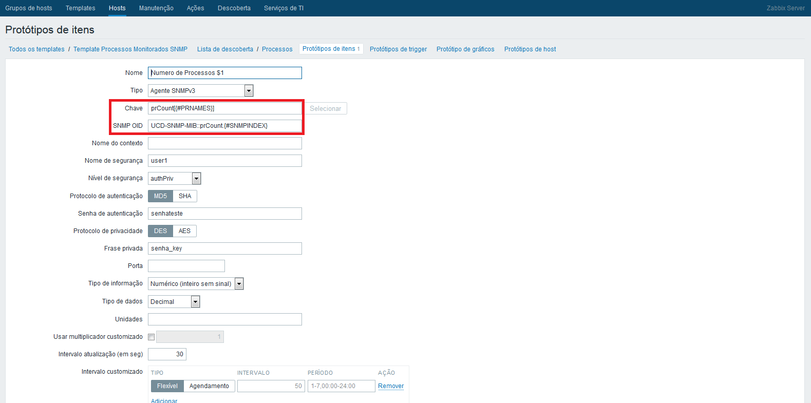
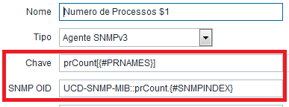
SNMP no Zabbix
LLD Personalizado

Slide 56
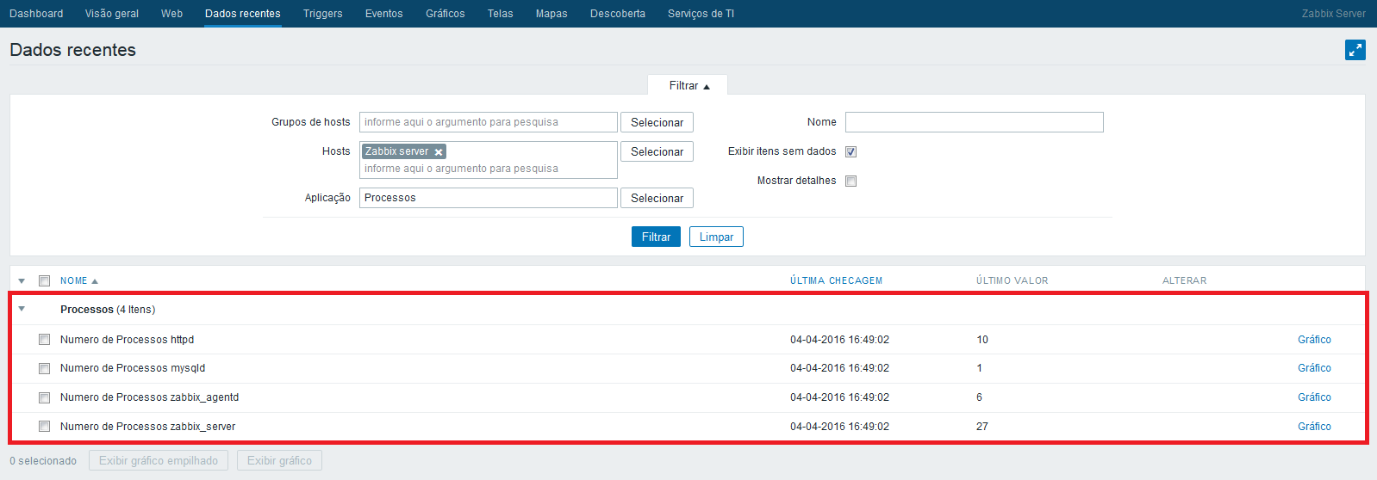
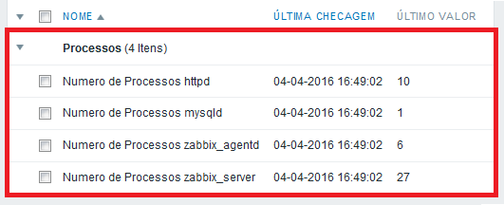
SNMP no Zabbix
LLD Personalizado

Slide 57
SNMP no Zabbix: Traps
Início
snmptrap
SNMPTT
(interpreta e formata e o dado)
Arquivo

Slide 58
SNMP no Zabbix: Traps
Arquivo
Zabbix SNMP trapper
(Lê e interpreta os dados)
Existe Interface Compatível?
Somente o “IP” ou o “DNS” da interface do host
será utilizado durante a pesquisa.
Sim
Não
1
1
2

Slide 59
SNMP no Zabbix: Traps
1
2
Existi um item compatível com snmptrap
[regexp]
O dado da trap será enviado para todos os itens compatíveis
Sim
Não
Pode ser habilitado através da opção
“Registrar traps SNMP não correspondentes”
disponível em:
Administração → Geral → Outros.
Existi um item de “snmptrap.fallback”
?
o valor será repassado para ele
Log de traps não correspondentes
Sim
Não
Fim

Slide 60



Quero saber mais
Apostila do Treinamento Gerenciamento de Redes com SNMP - André Déo
Zabbix and SNMP on Linux – Andrew Nelson – Zabbix Conference 2015
Going Down! Using Low Level Discoveries in Practice – Raymond Kuiper – Zabbix Conference 2013
Configuração SNMP Trap no Zabbix – Thayane Viana

Slide 61

Dúvidas ?

Slide 62

Agradecimentos

